Slide 1

Inleiding (Post)ballingschap
dr. Raymond R. Hausoul

Slide 2
Thora
(tôrah)
Profeten
(navîîm)
Geschriften
(chetûvîm)

Slide 3
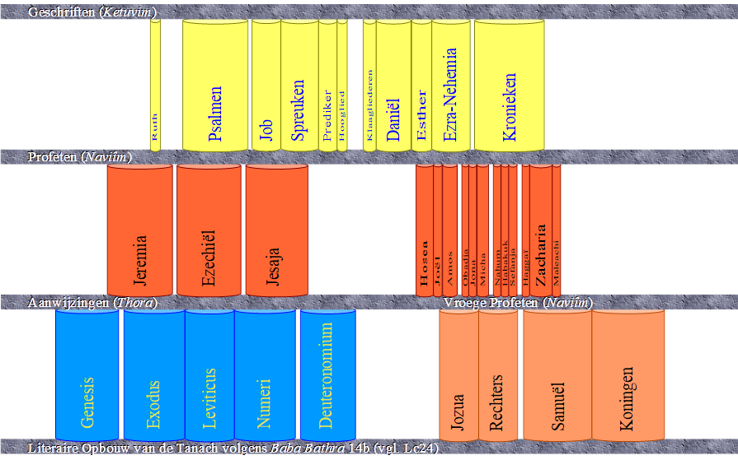

Slide 4
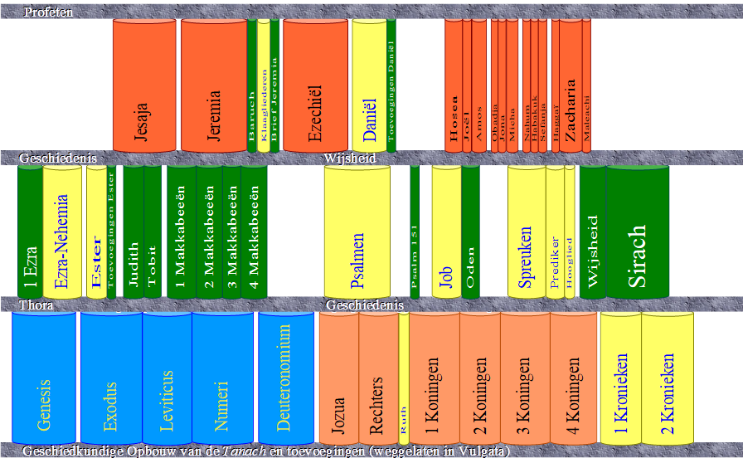

Slide 5

Salomo
Noordrijk
Zuidrijk
Jesaja
Micha
Joel
Nahum
Habakuk
Jeremia
Obadja
Ezechiël
Daniel
Zacharia
Haggai
Maleachi
Jona
Amos
Hosea

Slide 6
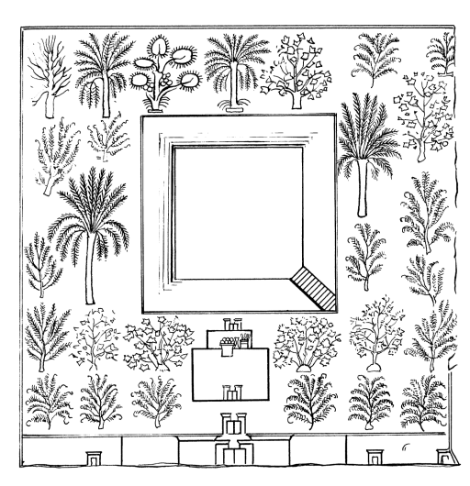
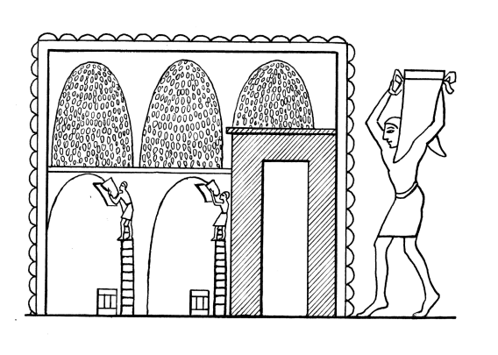

Slide 7
